Slide 1

렌터카 정보 & 제주 여행 데이터 분석
빅데이터분석
2조
문성준
양석훈
김지혜
송지예
한권제

Slide 2
목차
팀원 소개
프로젝트 소개
페이지 소개
프로젝트 시연
Q&A
3p
4-6p
7-11p
12p
13p

Slide 3
팀원 소개
문성준 : 수집한 데이터를 반영한 홈 페이지 제작
양석훈 : 데이터 시뮬레이션 / 카카오 리뷰 크롤링 / 데이터 분석 / 기초 데이터 수집
김지혜 : 네이버 리뷰 크롤링 / 데이터분석
송지예 : 실시간 데이터 / 구글 리뷰 크롤링 / 데이터 분석
한권제 : 실시간 데이터 / 데이터 분석/ 기초 데이터 수집
3

Slide 4
프로젝트 선정 과정
코로나가 잦아들며 여행 키워드 검색률이 상승세
서버 환경 및 기간 내 적합한 주제로 제주도 여행 선정
관광객 주 이용 교통 수단인 렌터카 (매월 평균 70% 이상 출처:비짓제주빅데이터)의 후기를 기초 테마로 선정
프로젝트 목적
렌터카 업체 정보 리스트 및 통합 된 후기 제공
자동차 운행과 관련된 실시간 정보 제공 (전기차 충전소 정보, 노면 상태 정보 등)
제주 관광 데이터를 시각화 및 분석하여 관광객과 관련 업체에게 정보 제공
4

Slide 5
기존 사이트와의 차별점
각 렌터카업체별로 후기 점수 순위를 제공한다.
또한 제주도의 도로상황과 주차장 잔여자리, 주유(충전소)시세 등 실시간 정보를 한 화면 안에서 제공한다.
제주도 방문자의 설문조사 결과에 대한 데이터 분석을 통해 추가적인 정보를 제공한다.
프로젝트 비전
Step1 제주도 지도상에 위치를 선택하여 경로를 그리는 길 찾기 기능을 구현한다.
Step2 제주도 여행과 관련하여 관광지, 숙박업소, 음식점 등의 위치정보와 가격정보 등을
추가하여 전체 여행 경로를 한번에 계획할 수 있다.
Step3 제주도 외의 여행지로도 확대할 수 있다.
5

Slide 6
프로젝트 개발환경
Back-end | Python Pandas Beautiful Soup Selenium Java Spring Boot Spring Jpa QueryDsl | Front-end | Java Script JQuery vue.js
DataBase | Oracle | Tool | Jupyternotebook Pycharm IntelliJ SqlDeveloper
6

Slide 7
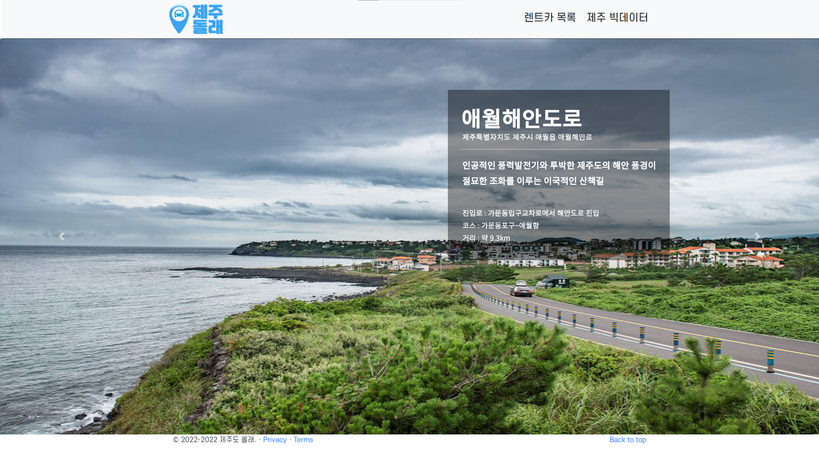
메인 페이지
7

Slide 8
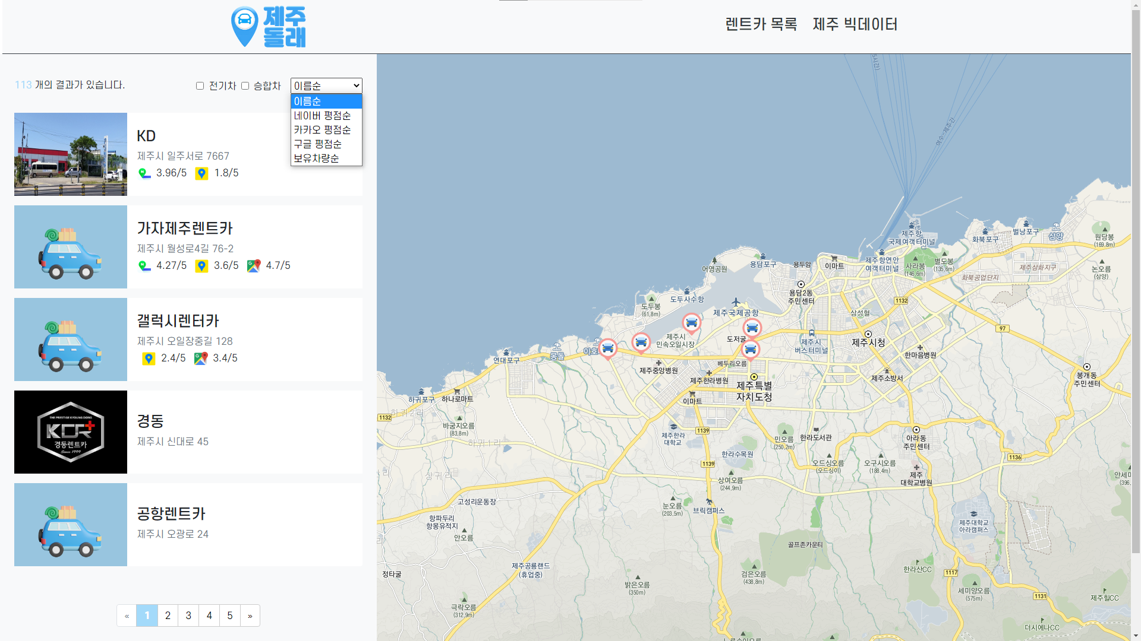
렌터카 목록 페이지
관광지 목록
숙소 목록
음식점 목록
로그인
정보수정
회원탈퇴
경로 표시
9

Slide 9
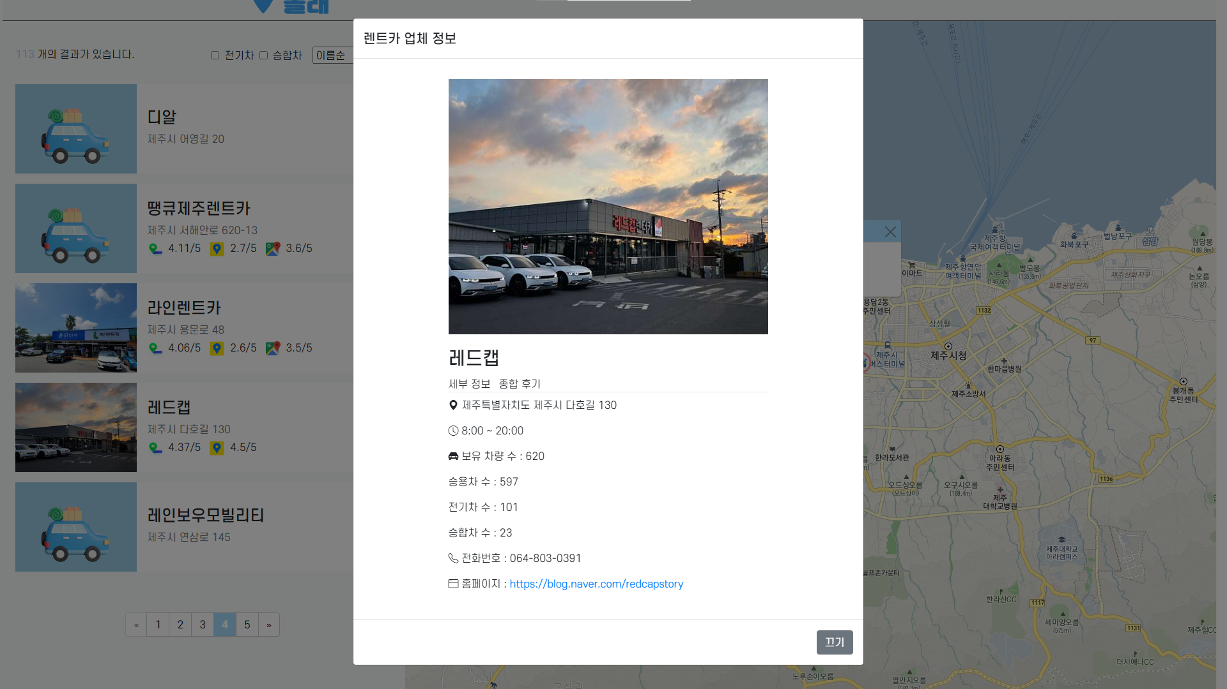
렌터카 상세 페이지
긍정 후기
부정 후기
10

Slide 10
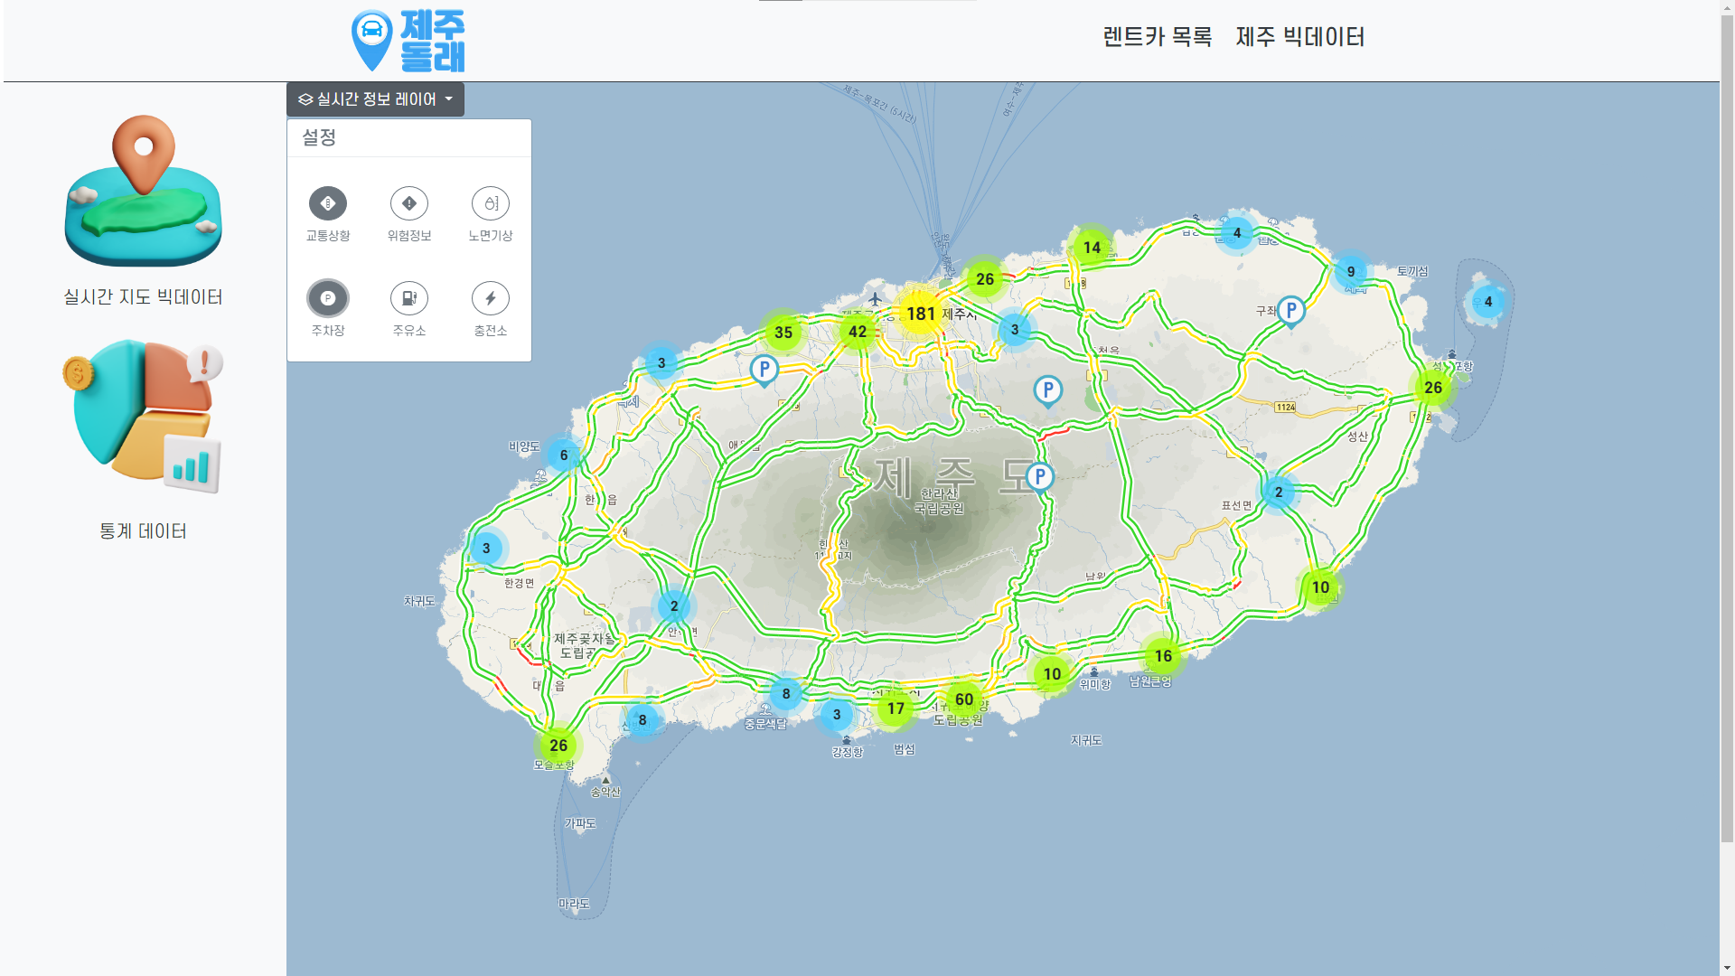
실시간 정보 페이지
대분류에 따른
레이어
12

Slide 11
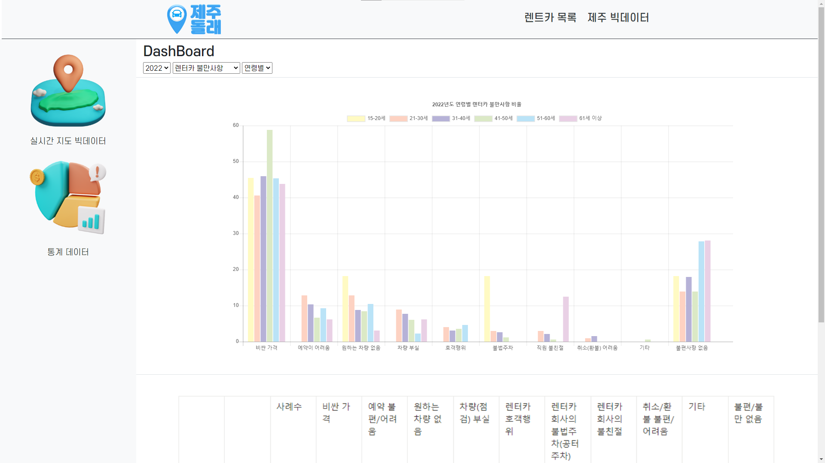
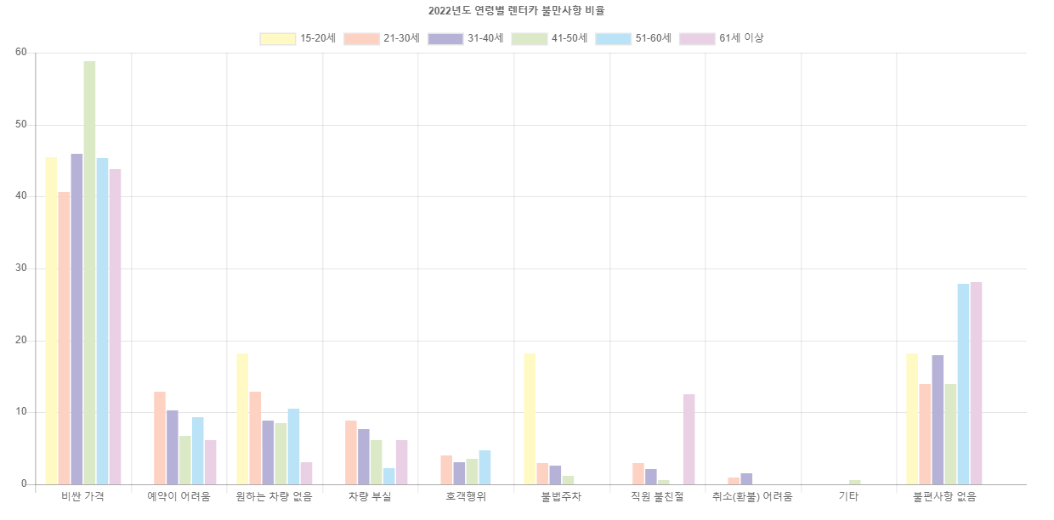
제주 데이터 분석 페이지
13

Slide 12
프로젝트 시연
14

Slide 13
Q & A
궁금하신 점을 질문해 주세요.
15

Slide 14
Fin.
발표를 마칩니다.
15

